Slide 1

Česká republika
Zemědělství – vývoj, půdní fond
Z_110_Česká_republika_Zemědělství_vývoj_půdní_fond
Registrační číslo projektu: CZ.1.07/1.1.38/02.0025
Název projektu: Modernizace výuky na ZŠ Slušovice, Fryšták, Kašava a Velehrad
Tento projekt je spolufinancován z Evropského sociálního fondu a státního rozpočtu České republiky.
Autor: Mgr. Miluše Šafářová
Škola: Základní škola Fryšták, okres Zlín, příspěvková organizace

Slide 2
Anotace:
Digitální učební materiál je určen pro seznámení žáků s vývojem zemědělství a půdním fondem České republiky
Materiál rozvíjí nové znalosti a procvičuje vědomosti z nižších ročníků.
Je určen pro předmět zeměpis, 8. ročník.
Tento materiál vznikl jako doplňující materiál k učebnici: Zeměpis naší vlasti: Učebnice zeměpisu pro základní školy a víceletá gymnázia pro
8. nebo 9. ročník. Praha: Nakladatelství České geografické společnosti,
s. r. o., 2009. ISBN 978-80-86034-85-0

Slide 3


Zemědělství ČR - význam
Zajišťuje
obživu
Nejstarší
činnost
člověka
Primární
sektor
Dodává suroviny pro
další odvětví
Pěstuje
plodiny
mírného
pásu

Slide 4
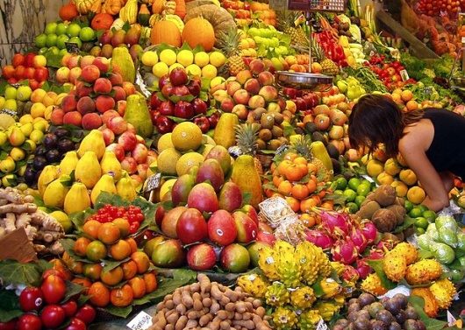
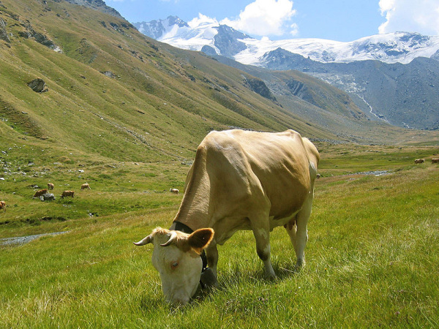
Charakteristika zemědělství ČR
České zemědělství stačí pokrýt domácí potřebu základních produktů.
Dováží se:
Subtropické ovoce
Tropické pochutiny
(káva, kakao)
Vlna, bavlna
Zčásti krmiva (rybí moučka)
Vyváží se:
Chmel
Sladovnický ječmen
Pivo
Výrobky živočišného původu
(sušené mléko, maso, vejce)

Slide 5
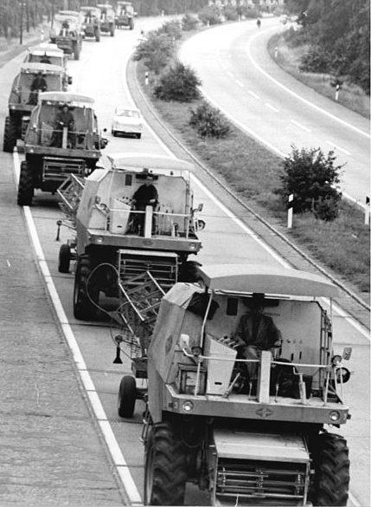
Vývoj zemědělství ČR
Od 2. sv. války do r. 1989
Kolektivizace
(společné vlastnictví)
Vznikla jednotná zemědělská
družstva, státní statky
Velkovýroba
Změna zemědělské krajiny
(z malých polí vznikly lány)
Zhoršeno životní prostředí
(nadměrné používání umělých
hnojiv ke zvýšení výnosů)

Slide 6
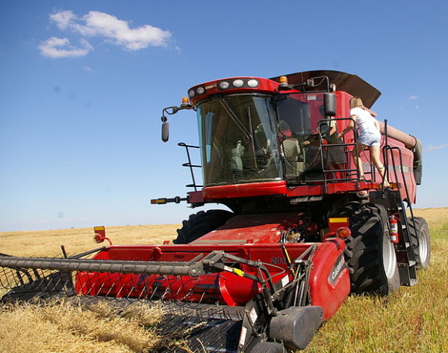
Vývoj zemědělství ČR
Od roku 1990 do současnosti
Transformace (etapa přeměn)
Tržní hospodářství (návrat)
Restituce
(vrácení půdy vlastníkům)
Privatizace (převod státního
majetku do soukromého
vlastnictví)
Vznik soukromých hospodářů
a družstev vlastníků
Změna využívání půdy
(omezena nadvýroba)
Zlepšování životního prostředí (omezení hnojiv)

Slide 7
Co ovlivňuje zemědělství?
Reliéf, nadmořská výška
Kvalita půd
Klimatické podmínky
Přírodní
podmínky
ovlivňují
celkový
objem
zemědělské
výroby
zaměření
(strukturu)
zemědělské
výroby

Slide 8
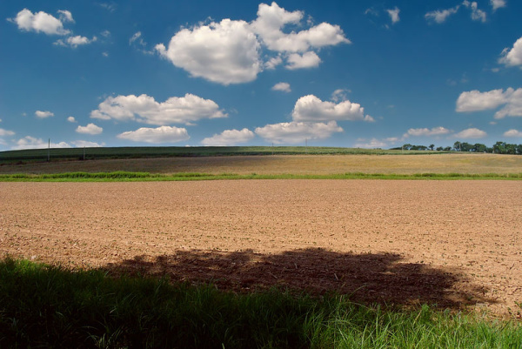
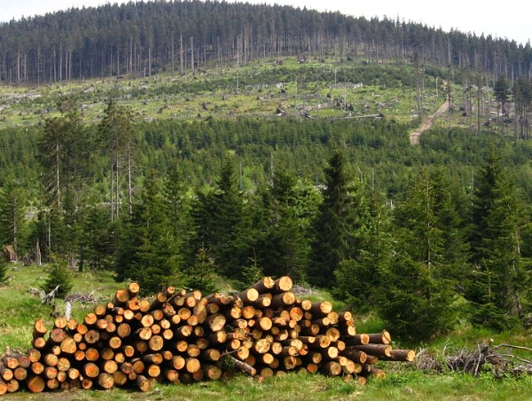
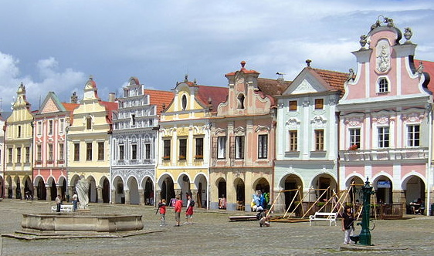
Struktura půdního fondu ČR
Půdní fond - využití půdy
Zemědělský
půdní fond
54 % z celkové plochy státu
Orná půda
Louky a pastviny
Ostatní zeměděl. půda
Lesní půda
31 % z celkové plochy státu
Lesy pokrývají zejména podhorské
oblasti
Ostatní plochy
15 % z celkové plochy státu
Zastavěné plochy,
Těžební plochy, Výrobní plochy
Komunikace

Slide 9
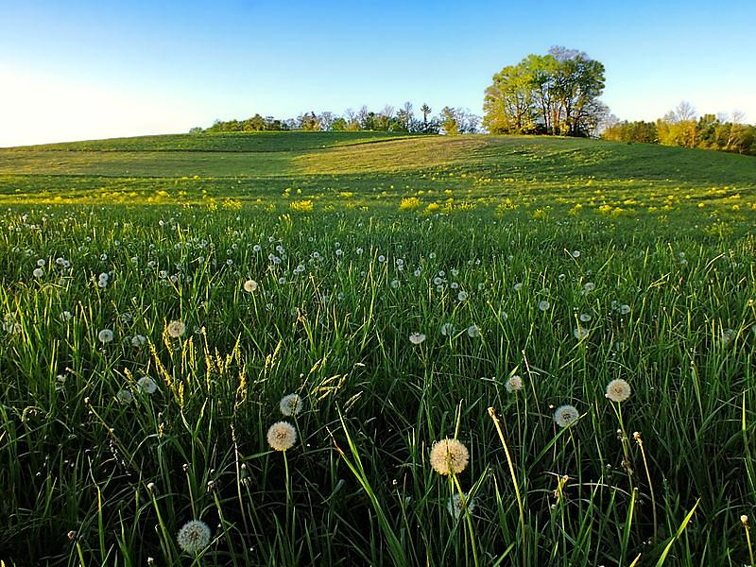
Využití zemědělského půdního fondu ČR

Slide 10
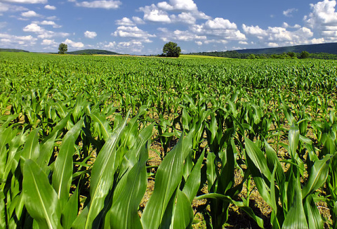
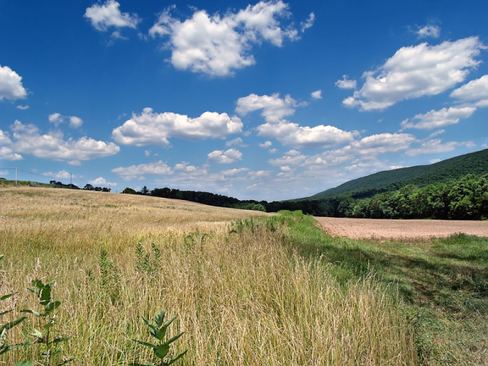
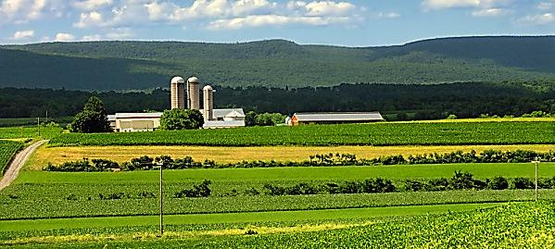
Využití zemědělského půdního fondu ČR
Louky a pastviny
zatravněné pozemky
pro krmení dobytka
(tráva, seno)
na svažitějších
pozemcích, kde není přístup zemědělské mechanizace
Orná půda
v nížinných oblastech
moravské úvaly
Polabí
Poohří
Ostatní zemědělská půda
chmelnice: Žatecko, Rakovnicko, Haná
vinice: jižní Morava, Mělnicko
ovocné sady: Litoměřicko, Kolínsko
Dolnomoravský úval

Slide 11
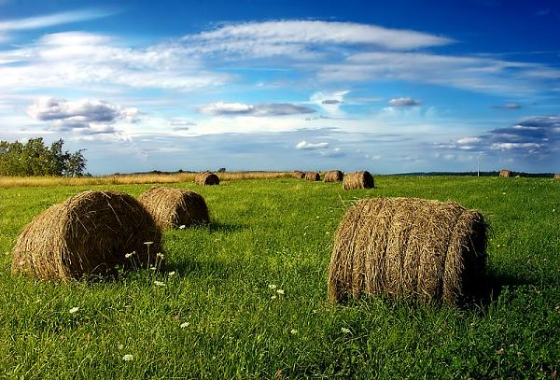
Stav zemědělského půdního fondu ČR
Celková rozloha zemědělské
půdy se v podstatě nemění.
Klesá rozloha orné půdy, přibývá
travních porostů (louky a pastviny)
v podhorských oblastech.
Jde o pozitivní ekonomický směr.
Nejvhodnější přírodní podmínky pro zemědělství
Kde je málo členitý reliéf, teplé klima, kvalitní půdy (černozemě),
v nížinách podél dolních toků řek - Moravské úvaly, Polabí, dolní Poohří
Špatné přírodní podmínky pro zemědělství
V horských, vrchovinných a pahorkatých oblastech – pohraniční hory,
Českomoravská vrchovina

Slide 12
Shrnutí učiva, odpovídej na otázky
1. Jaký je význam zemědělství?
Zajistit obživu obyvatelstva a suroviny pro další odvětví.
2. Které plodiny nejvíce dovážíme?
Subtropické ovoce, tropické pochutiny, vlnu, bavlnu, krmné směsi.
3. Které plodiny nejvíce vyvážíme?
Chmel, sladovnický ječmen, pivo, výrobky živočišného původu.
4. Co vyjadřuje struktura půdního fondu?
Využití půdy.
5. Podle obrázků popiš strukturu půdního fondu.
Zemědělský půdní fond
Lesní půda
Ostatní plochy

Slide 13
Test (zemědělství ČR)
Je to pravda? Odpovídej ano, ne.
1. | Vhodné podmínky pro zemědělství jsou v horských oblastech.
2. | Po 2. sv. válce proběhla kolektivizace.
3. | Chmel patří mezi nejvíce vyvážené produkty.
4. | České zemědělství pokryje domácí potřebu základních produktů.
5. | Rozloha lesní půdy je větší než orné.
6. | Přírodní podmínky velmi ovlivňují zemědělství.
7. | Po roce 1990 se půda vrátila vlastníkům.
8. | Půdní fond zahrnuje půdu zemědělskou, lesní a ostatní plochy.
9. | Zemědělská půda = těžební a výrobní plochy, komunikace.
10. | Nejvhodnější podmínky pro zemědělství - kde je málo členitý reliéf, teplé klima, kvalitní půdy.
NE
ANO
ANO
ANO
NE
ANO
ANO
ANO
NE
ANO

Slide 14
Použité zdroje
Täschalpe (Wallis) mit Kuh.jpg. In: Wikipedia: the free encyclopedia [online]. San Francisco (CA): Wikimedia Foundation, 19.102005 [cit. 2013-08-17]. Dostupné z: http://cs.wikipedia.org/wiki/Soubor:
T%C3%A4schalpe_%28Wallis%29_mit_Kuh.jpg
Lickr - Nicholas T - Big Sky (2).jpg [x]. In: Wikipedia: the free encyclopedia [online]. San Francisco (CA): Wikimedia Foundation, 10.9.2012 [cit. 2013-08-17]. Dostupné z: http://commons.wikimedia.org/wiki/File:Flickr_-_Nicholas_T_-_Big_Sky_%282%29.jpg
Flickr - Nicholas T - Buffalo Valley (1).jpg. In: Wikipedia: the free encyclopedia [online]. San Francisco (CA): Wikimedia Foundation, 9.12.2012 [cit. 2013-08-17]. Dostupné z: http://commons.wikimedia.org/wiki/File:Flickr_-_Nicholas_T_-_Buffalo_Valley_%281%29.jpg
Flickr - Nicholas T - Baled.jpg [x]. In: Wikipedia: the free encyclopedia [online]. San Francisco (CA): Wikimedia Foundation, 10.12.2012 [cit. 2013-08-17]. Dostupné z: http://commons.wikimedia.org/wiki/File:Flickr_-_Nicholas_T_-_Baled.jpg
Flickr - Nicholas T - Big Sky (3).jpg. In: Wikipedia: the free encyclopedia [online]. San Francisco (CA): Wikimedia Foundation, 10.9.2012 [cit. 2013-08-17]. Dostupné z: http://commons.wikimedia.org/wiki/File:Flickr_-_Nicholas_T_-_Big_Sky_%283%29.jpg
Flickr - Nicholas T - Buffalo Valley (3).jpg. In: Wikipedia: the free encyclopedia [online]. San Francisco (CA): Wikimedia Foundation, 9.12.2012 [cit. 2013-08-17]. Dostupné z: http://commons.wikimedia.org/wiki/File:Flickr_-_Nicholas_T_-_Buffalo_Valley_%283%29.jpg
File:Flickr - Nicholas T - Buffalo Valley (5).jpg. In: Wikipedia: the free encyclopedia [online]. San Francisco (CA): Wikimedia Foundation, 9.9.2012 [cit. 2013-08-17]. Dostupné z: http://commons.wikimedia.org/wiki/File:Flickr_-_Nicholas_T_-_Buffalo_Valley_%285%29.jpg
File:Four seasons.jpg. In: Wikipedia: the free encyclopedia [online]. San Francisco (CA): Wikimedia Foundation, 15.3.2010 [cit. 2013-08-17]. Dostupné z: http://commons.wikimedia.org/wiki/File:Four_seasons.jpg Soil profile.jpg. In: Wikipedia: the free encyclopedia [online]. San Francisco (CA): Wikimedia Foundation, 24.11.2004 [cit. 2013-08-17]. Dostupné z: http://cs.wikipedia.org/wiki/Soubor:Soil_profile.jpg

Slide 15
Použité zdroje
Relief Map of Czech Republic.png. In: Wikipedia: the free encyclopedia [online]. San Francisco (CA): Wikimedia Foundation, 2010, 28.8.2010 [cit. 2012-12-20]. Dostupné z: http://cs.wikipedia.org/wiki/Soubor:Relief_Map_of_Czech_Republic.png
Fruit Stall in Barcelona Market.jpg Skočit na: Navigace, Hledání Soubo. In: Wikipedia: the free encyclopedia [online]. San Francisco (CA): Wikimedia Foundation, 10.11.2012 [cit. 2013-08-17]. Dostupné z: http://cs.wikipedia.org/wiki/Soubor:Fruit_Stall_in_Barcelona_Market.jpg
File:Bundesarchiv Bild 183-L0820-0018, Konvoi von Erntehelfern.jpg. In: Wikipedia: the free encyclopedia [online]. San Francisco (CA): Wikimedia Foundation, 4.12.2008 [cit. 2013-08-17]. Dostupné z: http://commons.wikimedia.org/wiki/File:Bundesarchiv_Bild_183-L0820-0018,_Konvoi_von_Erntehelfern.jpg
Case 7010 field.jpg Skočit na: Navigace, Hledání. In: Wikipedia: the free encyclopedia [online]. San Francisco (CA): Wikimedia Foundation, 30.8.2010 [cit. 2013-08-17]. Dostupné z: http://cs.wikipedia.org/wiki/Soubor:Case_7010_field.jpg
Sumava-kalamita.jpg Skočit na: Navigace, Hledání. In: Wikipedia: the free encyclopedia [online]. San Francisco (CA): Wikimedia Foundation, 14.6.2006 [cit. 2013-08-17]. Dostupné z: http://cs.wikipedia.org/wiki/Soubor:Sumava-kalamita.jpg
Geografie Česká republika. Praha 2: SPN-pedagogické nakladatelství, akciová apolečnost, 2004. ISBN 80-7235-266-0.
Zeměpis České republiky. Praha 1: Nakladatelství České geografické společnosti, s. r. o., 2003. ISBN 80-86034-53-4.
Telc109.jpg. In: Wikipedia: the free encyclopedia [online]. San Francisco (CA): Wikimedia Foundation, 16.7.2009 [cit. 2013-08-17]. Dostupné z: http://cs.wikipedia.org/wiki/Soubor:Telc109.jpg
Flickr - Nicholas T - Grassy.jpg [x]. In: Wikipedia: the free encyclopedia [online]. San Francisco (CA): Wikimedia Foundation, 25.1.2013 [cit. 2013-08-18]. Dostupné z: http://commons.wikimedia.org/wiki/File:Flickr_-_Nicholas_T_-_Grassy.jpg
www.office.com

